Slide 1
Jabatan hal ehwal agama terengganu
KHUTBAH MULTIMEDIA
Siri: 14/2021
BERBUDI KEPADA TANAH
19 Syaaban 1442H bersamaan 2 April 2021M
http://e-khutbah.terengganu.gov.my

Slide 2
Pujian Kepada Allah S.W.T.
الْحَمْدُ لِلَّهِ
Segala puji-pujian hanya bagi
Allah S.W.T.

Slide 3
Firman Allah Ta’ala dalam
Surah An Nahl : Ayat 10
هُوَ الَّذِي أَنزَلَ مِنَ السَّمَاء مَاءً لَّكُم مِّنْهُ شَرَابٌ وَّمِنْهُ شَجَرٌ فِيهِ تُسِيمُونَ
Dialah, Yang telah menurunkan air hujan dari langit untuk kamu, sebahagiannya menjadi minuman dan sebahagiannya (menyuburkan) tumbuh-tumbuhan, yang pada (tempat tumbuhnya) kamu menggembalakan ternakmu.

Slide 4
Syahadah
أَشْهَدُ أَن لاَّ إِلَهَ إِلاَّ اللهُ وَحْدَهُ لاَ شَرِيْكَ لَهُ، وأَشْهَدُ أَنَّ مُحَمَّدًا عَبْدُهُ وَرَسُوْلُهُ، الْمَبْعُوْثُ رَحْمَةً لِّلْعَالَمِيْنَ.
Dan kami bersaksi bahawa sesungguhnya tiada tuhan melainkan Allah yang Maha Esa, tiada sekutu bagi-Nya. Dan juga kami bersaksi bahawa (nabi) Muhammad S.A.W hambaNya dan rasulNya yang membawa rahmat untuk sekalian alam.

Slide 5
Selawat Ke Atas Nabi s.a.w
اَللَّهُمَّ صَلِّ وَسَلِّمْ عَلَى هَذَا النَّبِيِّ الْكَرِيْمِ سَيِّدِنَا مُحَمَّدٍ، وَعَلَى آلِهِ وَصَحْبِهِ، وَمَنْ تَبِعَهُمْ بِإِحْسَانٍ إلَى يَوْمِ الدِّيْنِ
Ya Allah, cucurilah rahmat dan kesejahteraan ke atas junjungan kami (Nabi) Muhammad (SAW) yang mulia ini, serta ke atas keluarga, para sahabat dan sesiapa yang mengikut dengan penuh ihsan jejak langkah mereka sehingga hari Kiamat

Slide 6
Pesanan Taqwa
اِتَّقُوْا اللهَ، أُوْصِيْكُمْ وَإِيَّايَ بِتَقْوَى اللهِ، فَقَدْ فَازَ الْمُتَّقُوْنَ
Bertaqwalah kepada Allah. Aku berpesan kepada kamu dan diriku agar bertaqwa kepada Allah. Sesungguhnya mereka yang bertaqwa pasti berjaya

Slide 7
Khutbah hari ini bertajuk
BERBUDI KEPADA TANAH
19 Syaaban 1442H bersamaan 2 April 2021M
http://e-khutbah.terengganu.gov.my

Slide 8
BERBUDI KEPADA TANAH
kalau kita berbudi pada tanah dengan bercucuk tanam, lambat laun akan nampak juga hasilnya
Malaysia bumi bertuah, sangat sesuai untuk aktiviti pertanian, terletak dalam iklim khatulistiwa

Slide 9
Pertanian Dibahagi kepada 3
tanaman
ternakan
perikanan

Slide 10
Firman Allah Ta’ala dalam
Surah An Nahl: Ayat 14
وَهُوَ الَّذِي سَخَّرَ الْبَحْرَ لِتَأْكُلُوا مِنْهُ لَحْمًا طَرِيًّا وَتَسْتَخْرِجُوا مِنْهُ حِلْيَةً تَلْبَسُونَهَا وَتَرَى الْفُلْكَ مَوَاخِرَ فِيهِ وَلِتَبْتَغُوا مِنْ فَضْلِهِ وَلَعَلَّكُمْ تَشْكُرُونَ

Slide 11
Yang bermaksud:
“Dan Dia lah yang memudahkan laut, supaya kamu dapat makan daripadanya daging yang lembut hidup-hidup, dan dapat pula mengeluarkan daripadanya benda-benda perhiasan untuk kamu memakainya dan (selain itu) engkau melihat pula kapal-kapal belayar padanya; dan lagi supaya kamu dapat mencari rezeki dari limpah kurniaNya; dan supaya kamu bersyukur”.

Slide 12
Firman Allah Ta’ala dalam
Surah An Nahl: Ayat 66
وَإِنَّ لَكُمْ فِي الْأَنْعَامِ لَعِبْرَةً ۖ نُسْقِيكُمْ مِمَّا فِي بُطُونِهِ مِنْ بَيْنِ فَرْثٍ وَدَمٍ لَبَنًا خَالِصًا سَائِغًا لِلشَّارِبِينَ

Slide 13
Yang bermaksud:
“Dan sesungguhnya pada binatang-binatang ternak itu, kamu beroleh pelajaran yang mendatangkan iktibar. Kami beri minum kepada kamu daripada apa yang terbit dari dalam perutnya, yang lahir dari antara hampas makanan dengan darah; (iaitu) susu yang bersih, yang mudah diminum, lagi sedap rasanya bagi orang-orang yang meminumnya”.

Slide 14
Firman Allah Ta’ala dalam
Surah An Yassin: Ayat 33-35
وَآيَةٌ لَهُمُ الْأَرْضُ الْمَيْتَةُ أَحْيَيْنَاهَا وَأَخْرَجْنَا مِنْهَا حَبًّا فَمِنْهُ يَأْكُلُونَ
وَجَعَلْنَا فِيهَا جَنَّاتٍ مِنْ نَخِيلٍ وَأَعْنَابٍ وَفَجَّرْنَا فِيهَا مِنَ الْعُيُونِ
لِيَأْكُلُوا مِنْ ثَمَرِهِ وَمَا عَمِلَتْهُ أَيْدِيهِمْ ۖ أَفَلَا يَشْكُرُونَ

Slide 15
Yang bermaksud:
“Dan dalil yang terang untuk mereka (memahami kekuasaan dan kemurahan kami), ialah bumi yang mati; kami hidupkan dia serta kami keluarkan daripadanya biji-bijian, maka daripada biji-bijian itu mereka makan.
Dan kami jadikan di bumi itu kebun-kebun kurma dan anggur, dan kami pancarkan padanya beberapa mata air,
Supaya mereka makan dari buah-buahannya dan dari apa yang dikerjakan oleh tangan mereka; maka patutkah mereka tidak bersyukur?

Slide 16
Pertanian adalah suatu bidang yang sangat penting
pertanian adalah besar ganjarannya
hasil tanaman adalah dikira sebagai sedekah jariah dengan pahala yang berpanjangan kepada penanamnya, sehinggalah setelah dia meninggal dunia

Slide 17
Sabda Rasulullah SAW: Riwayat Imam Muslim
فَلاَ يَغْرِسُ الْمُسْلِمُ غَرْسًا فَيَأْكُلَ مِنْهُ إِنْسَانٌ وَّلاَ دَابَّةٌ وَّلاَ طَيْرٌ إِلاَّ كَانَ لَهُ صَدَقَةً إِلَى يَوْمِ الْقِيَامَةِ

Slide 18
Yang bermaksud:
“Tidaklah seorang muslim menanam tanaman lalu tanaman itu dimakan oleh manusia, binatang ataupun burung melainkan tanaman itu menjadi sedekah baginya sehingga ke hari kiamat.”

Slide 19
Isu-Isu Malaysia dalam sektor pertanian
Isu jaminan keselamatan bekalan makanan yang mencukupi terutama ketika menghadapi bencana atau musibah
Isu keselamatan penggunaan dan kualiti makanan, kesan daripada penggunaan bahan-bahan terlarang secara tidak terkawal
Isu harga hasil-hasil ternakan dan tanaman seperti sayur-sayuran dan buah-buahan yang tinggi.

Slide 20
Kesimpulan
kegiatan pertanian menjadi suatu tuntutan, demi kepentingan awam, iaitu bagi menghasilkan bekalan makanan yang cukup bagi masyarakat dan negara
mencontohi sikap orang-orang tua kita yang memanfaatkan setiap ruang yang ada untuk bertanam mengikut kemampuan dan kesesuaian kediaman masing-masing
Janganlah kita sia-siakan kurniaan yang ada tanpa dimanfaatkan.

Slide 21
Firman Allah Ta’ala dalam
Surah An Najmi: Ayat 39-41
وَأَنْ لَيْسَ لِلْإِنْسَانِ إِلَّا مَا سَعَىٰ
وَأَنَّ سَعْيَهُ سَوْفَ يُرَىٰ
ثُمَّ يُجْزَاهُ الْجَزَاءَ الْأَوْفَىٰ

Slide 22
Maksudnya:
“Dan bahawa sesungguhnya tidak ada (balasan) bagi seseorang melainkan (balasan) apa yang diusahakannya;
Dan bahawa sesungguhnya usahanya itu akan diperlihatkan (kepadanya, pada hari kiamat kelak);
Kemudian usahanya itu akan dibalas dengan balasan yang amat sempurna”.

Slide 23
PENUTUP
بَارَكَ اللهُ لِيْ وَلَكُمْ بِالقُرْءَانِ الْعَظِيْم، وَنَفَعَنِيْ وَإِيَّاكُمْ بِاْلأَيَاتِ وَالذِّكْرِ الْحَكِيْمِ، وَتَقَبَّلَ مِنِّيْ وَمِنْكُمْ تِلاَوَتَهُ، إِنَّهُ هُوَ السَّمِيْعُ الْعَلِيْمُ. أَقُوْلُ قَوْلِيْ هَذَا، وَأَسْتَغْفِرُ اللهَ الْعَظِيْمَ لِيْ وَلَكُمْ، وَلِسَائِرِ الْمُسْلِمِيْنَ وَالْمُسْلِمَاتِ، وَالْمُؤْمِنِيْنَ وَالْمُؤْمِنَاتِ فَاسْتَغْفِرُوْهُ، إِنَّهُ هُوَ الْغَفُوْرُ الرَّحِيْمُ.

Slide 24
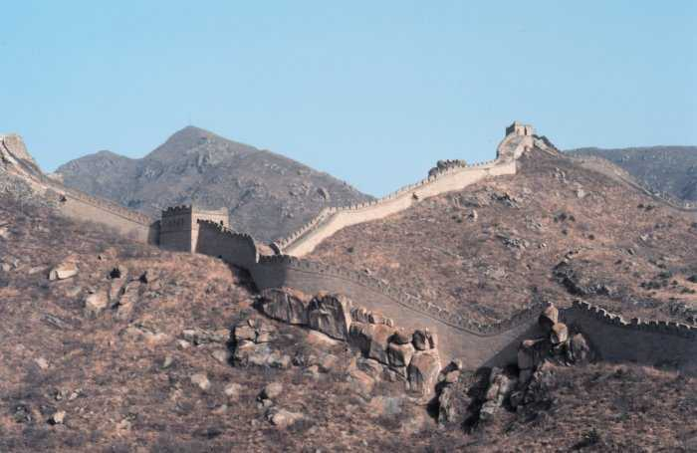
Doa
Antara Dua Khutbah
Aamiin Ya Rabbal Aalamin..
Tuhan Yang Memperkenankan
Doa Orang-orang Yang Taat,
Berilah Taufik Kepada
Kami Di Dalam Mentaatimu,
Ampunilah Kepada Mereka
Yang Memohon Keampunan.
Aamiin……

Slide 26
Pujian Kepada Allah S.W.T.
الْحَمْدُ لِلَّهِ
Segala puji-pujian hanya bagi
Allah S.W.T.

Slide 27
Syahadah
وَأَشْهَدُ أَنْ لآ إِلَهَ إِلاَّ اللهُ وَحْدَهُ لاَ شَرِيْكَ لَهُ،
وَأَشْهَدُ أَنَّ مُحَمَّدًا عَبْدُهُ وَرَسُولُهُ
Aku naik saksi bahawasanya tiada Tuhan selain Allah yang Maha Esa, tiada sekutu bagiNya serta aku naik saksi bahawa Nabi Muhammad itu hambaNya dan RasulNya.

Slide 28
Selawat Ke Atas Nabi s.a.w.
اللَّهُمَّ صَلِّ وَسَلِّمْ عَلَى عَبْدِكَ وَرَسُوْلِكَ مُحَمَّدٍ،
وَعَلَى آلِهِ وَأَصْحَابِهِ وَأَتْبَاعِهِ إِلَى يَوْمِ الدِّيْنِ.
Ya Allah, cucurilah rahmat dan kesejahteraan ke atas hamba dan utusan-Mu, (nabi) Muhammad SAW dan ke atas keluarganya, dan ke atas para sahabatnya serta pengikut Baginda sehingga ke hari pembalasan.

Slide 29
Pesanan Taqwa
اتَّقُوا اللهَ، أُوْصِيْكُمْ وَنَفْسِيْ بِتَقْوَى اللهِ وَطَاعَتِهِ لَعَلَّكُمْ تُفْلِحُوْنَ
Bertaqwalah kepada Allah. Aku berpesan kepada kamu dan diriku agar bertaqwa dan taat kepada Allah. Moga-moga kamu berjaya

Slide 30
Seruan
Mengenang jasa rasul kesayangan, nabi Muhammad SAW yang berjuang membawa ajaran Islam. Selawat dan salam kepada Rasulullah s.a.w.
(Surah Al-Ahzab : Ayat 56)
“Sesungguhnya Allah Taala Dan Para MalaikatNya Sentiasa Berselawat Ke Atas Nabi (Muhammad).
Wahai Orang-orang Beriman! Berselawatlah Kamu
Ke Atasnya Serta Ucapkanlah Salam Sejahtera Dengan Penghormatan Ke Atasnya Dengan Sepenuhnya”.

Slide 31
Selawat

Slide 32
اللَّهُمَّ اغْفِرْ لِلْمُؤْمِنِيْنَ وَالْمُؤْمِنَاتِ، وَالمُسْلِمِيْنَ وَالْمُسْلِمَاتِ الأَحْيَاءِ مِنْهُمْ وَالأَمْوَات.
إِنَّكَ سَمِيْعٌ قَرِيْبٌ مُجِيْبُ الدَّعَوَات.
Ya Allah, Ampunkanlah Dosa Golongan Mu’minin Dan Mu’minaat, Muslimin Dan Muslimat, samada yang masih hidup atau yang telah mati. Sesungguhnya Engkau Maha Mendengar dan Maha Memakbulkan segala permintaan.

Slide 33
DOA
اللَّهُمَّ ادْفَعْ عَنَّا الْبَلاءَ وَالْوَبَاءَ وَالْفَحْشَاءَ مَا لا يَصْرِفُهُ غَيْرُكَ. اللَّهُمَّ إِنَّا نَعُوذُ بِكَ مِنَ البَرَصِ وَالْجُنُونِ وَالْجُذَامِ
وَمِن سَيِّئِ الأَسْقَامِ. اللَّهُمَّ اشْفِ مَرْضَانَا وَارْحَمْ مَّوْتَانَا،
وَالْطُفْ بِنَا فِيمَا نَزَلَ بِنَا.

Slide 36
رَبَّنَا آتِنَا فِي الدُّنْيَا حَسَنَةً وَفِي الآخِرَةِ حَسَنَةً وَقِنَا عَذَابَ النَّارِ. وَصَلَّى اللهُ عَلىَ سَيِّدِنَا مُحَمَّدٍ وَعَلىَ آلِهِ وَصَحْبِهِ وَسَلَّمْ. وَالْحَمْدُ للهِ رَبِّ الْعَالَمِيْنَ.
Ya Allah…
Kurniakanlah Kepada Kami Kebaikan Di Dunia Dan Kebaikan Di Akhirat Serta Hindarilah Kami Dari Seksaan Neraka.

Slide 37
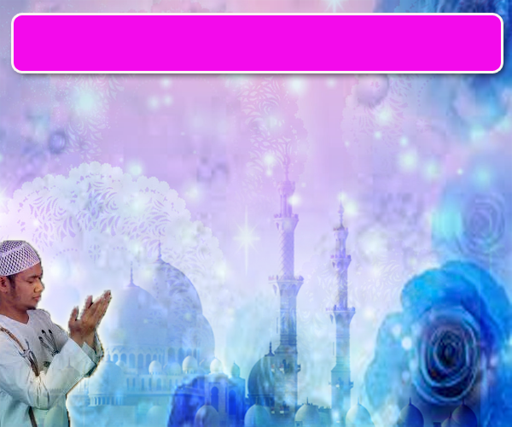
Wahai Hamba-hamba Allah….
Ingatlah Allah Yang Maha Agung
nescaya Dia Akan Mengingatimu
Dan Bersyukurlah Di Atas Nikmat-nikmatNya Nescaya Dia Akan Menambahkan Lagi Nikmat Itu Kepadamu, dan Pohonlah
Dari Kelebihannya, Nescaya Akan Diberikannya Kepadamu. Dan Sesungguhnya Mengingati Allah Itu Lebih Besar (Faedah Dan Kesannya) Dan (Ingatlah) Allah Mengetahui Apa Yang Kamu Kerjakan.

